Slide 1
DZIEŃ Z DZIAŁALNOŚCI JEZUSA
Lekcja 2 na 13. lipca 2024

Slide 2
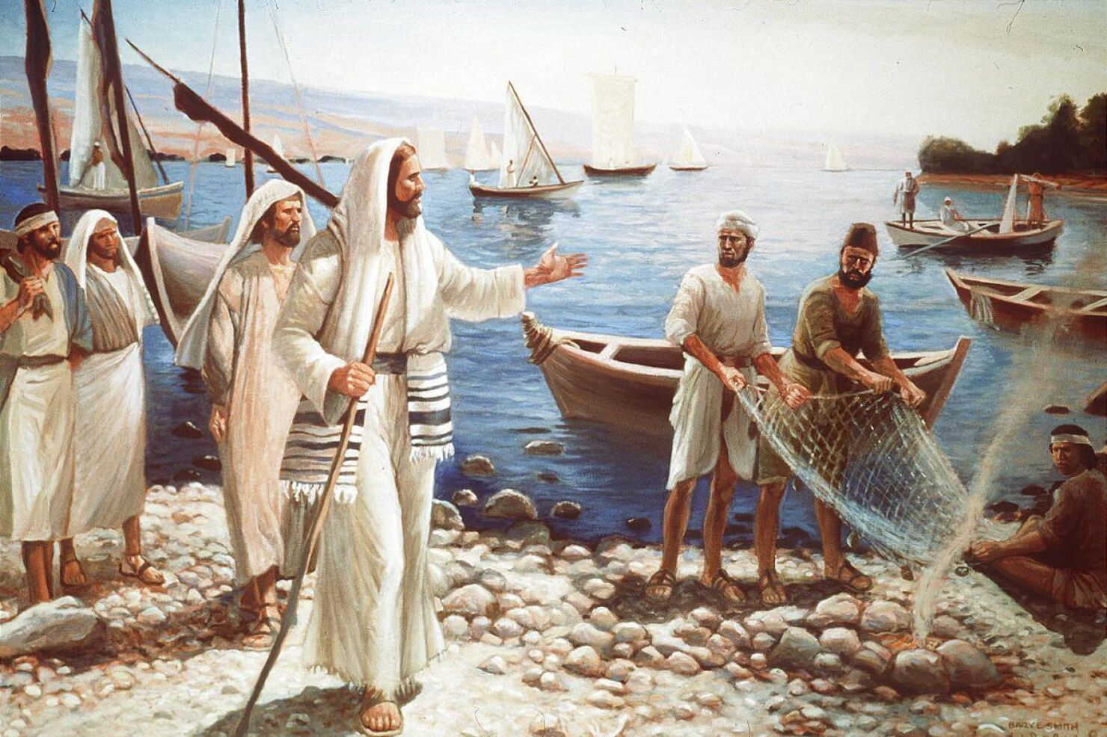
„I rzekł do nich Jezus: Pójdźcie za mną, a sprawię, że staniecie się rybakami ludzi”
(Marek 1,17)

Slide 3
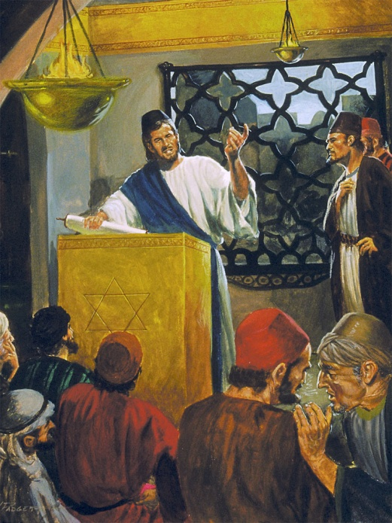
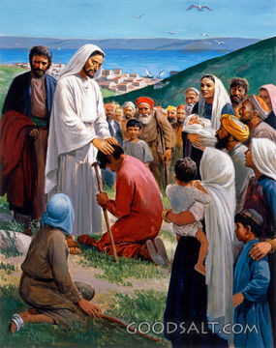
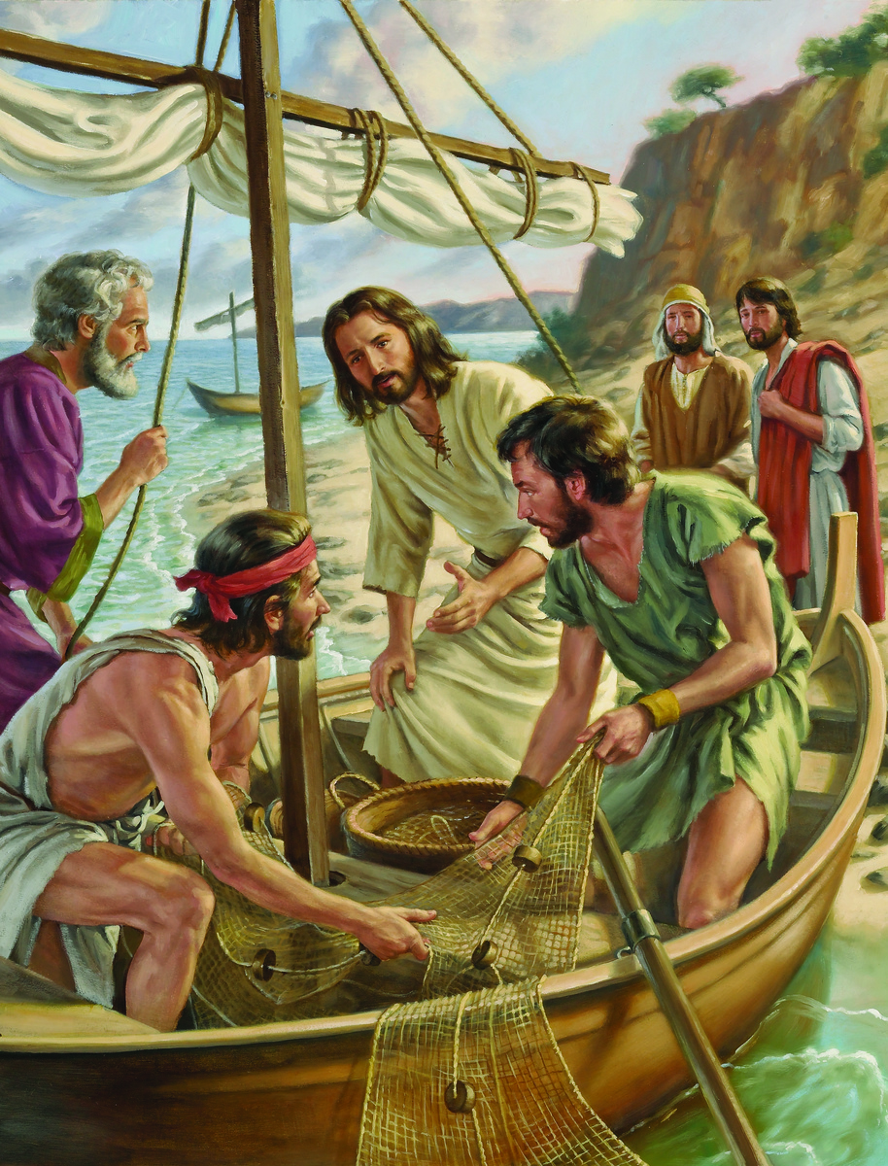
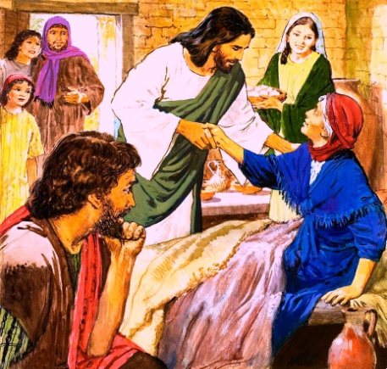
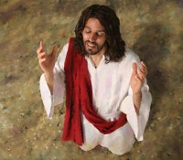
Jak wyglądałby dzień z życia Jezusa? A gdybyśmy towarzyszyli Mu przez cały tydzień?
Marek pomaga nam przeżyć to doświadczenie w ostatniej części swojego pierwszego rozdziału (Mk 1,16-45).
Będziemy towarzyszyć Jezusowi, powołując grupę rybaków, aby podążali za Nim w pełnym wymiarze godzin; ciesząc się pracowitym dniem szabatu; i wreszcie zobaczymy, jakie były ich codzienne zwyczaje.
Wyjątkowe zadania:
Powołanie uczniów. Marek 1,16-20.
Działalność w sabat:
Głoszenie w synagodze. Marek 1,21-28.
Uzdrawianie. Marek 1,29-34.
Codzienna działalność:
Módl się i głoś. Marek 1,35-39.
Uzdrawianie, a przestrzeganie prawa. Marek 1,40-45.

Slide 4
WYJĄTKOWE ZADANIA

Slide 5
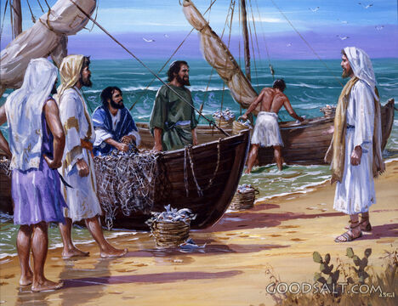
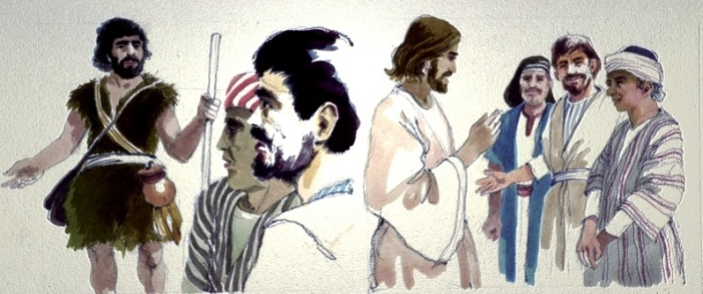
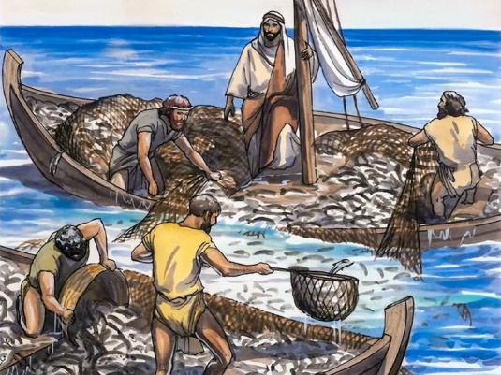
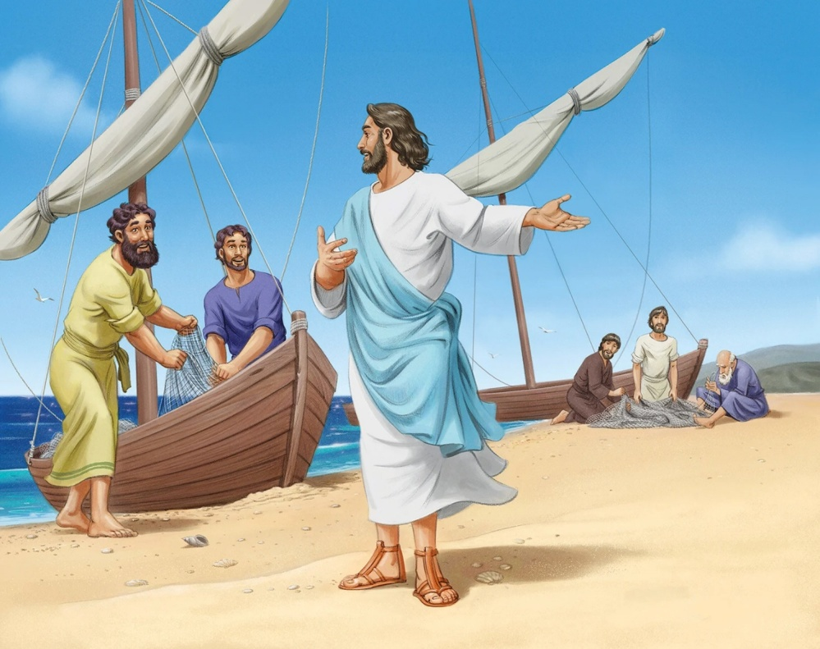
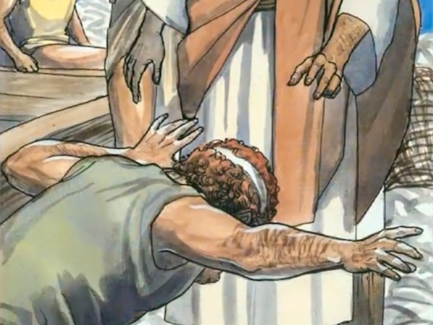
POWOŁANIE UCZNIÓW
„I rzekł do nich Jezus: Pójdźcie za mną, a sprawię, że staniecie się rybakami ludzi” (Marek 1,17)
Marek charakteryzuje się zwięzłością. Gdybyśmy nie skonsultowali się z innymi ewangeliami, moglibyśmy dojść do błędnych wniosków na temat tego powołania.
Nie było to pierwsze spotkanie tych ludzi z Jezusem. Jako naśladowcy Jana Chrzciciela słyszeli jego słowa o Jezusie i poszli za nim. Jako pierwsi uczynili to Andrzej i Jan, a następnie ich bracia (J 1,35-42).
Jezus wygłasza kazanie z łodzi Piotra, a następnie ma miejsce cudowny połów. Sieci czterech braci zostały prawie rozerwane przez liczbę ryb (Łk 5, 1-7). Podczas gdy Jakub i Jan naprawiają sieci, Piotr pada u stóp Jezusa (Łk 5,8-11).
Jakub i Jan pozostawili ojca odpowiedzialnego za rodzinny biznes, a Piotr i Andrzej porzucili swoje źródło utrzymania, aby stać się zdobywcami dusz. Będąc posłusznymi wezwaniu Jezusa, zmienili swoje życie i życie całego świata.

Slide 6
DZIAŁALNOŚĆ W SABAT

Slide 7
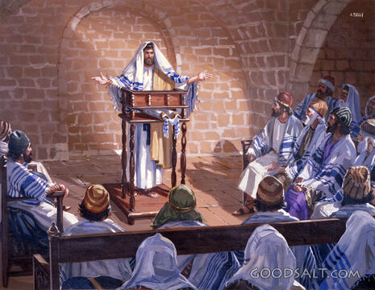
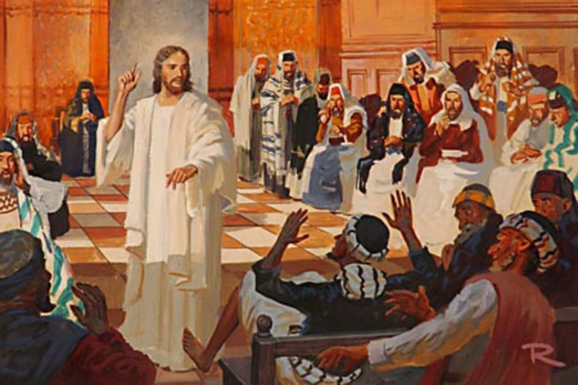
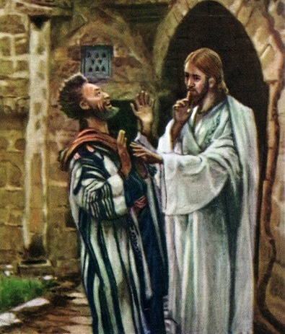
NAUCZANIE W SYNAGODZE
„I weszli do Kafarnaum; i zaraz w sabat wstąpił do synagogi, i nauczał” (Marek 1,21).
Ewangelie wyjaśniają, że chodzenie do synagogi w szabat było zwyczajem Jezusa, a nie jednorazowym wydarzeniem (Łk 4,16).
Jak ludzie reagowali na nauczanie Jezusa? (Marek 1,22).
Nie wszyscy byli zadowoleni. Wróg postanowił przerwać nabożeństwo, mając nadzieję , że zniweczy wpływ Jezusa (Marka 1,23-26). Szybka interwencja sprawiła, że ludzie byli pod jeszcze większym wpływem Jezusa (Marka 1,27-28).
W tej historii wyróżniają się trzy fakty:
W kościele był demon. W kościele jest „kąkol” i nie potrafimy go odróżnić (Mt 13,24-30).
Demon wiedział, kim jest Jezus i szukał sposobu na osłabienie Jego wpływu.
Jezus nakazał mu milczenie. To nie był czas, aby otwarcie ogłosić się Mesjaszem.

Slide 8
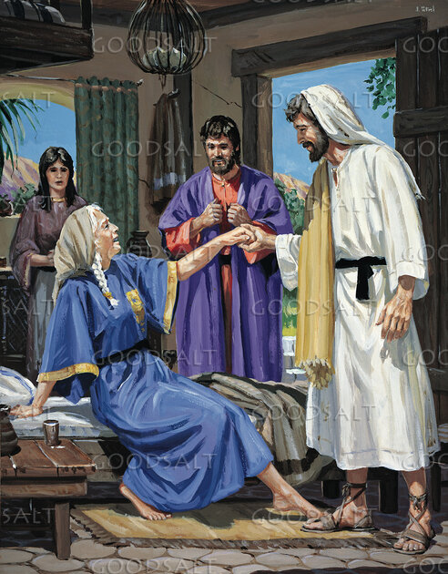
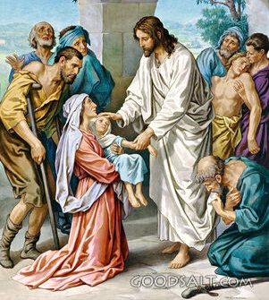
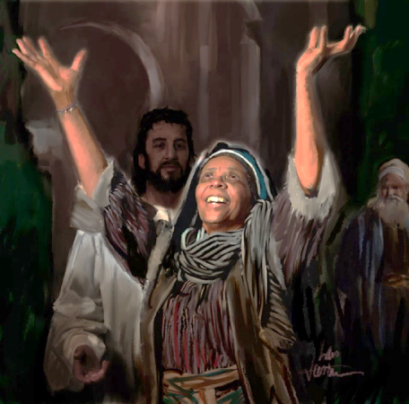
UZDRAWIANIE
„A gdy nadszedł wieczór i zaszło słońce, przynosili do niego wszystkich, którzy się źle mieli, i opętanych przez demony” (Marek 1,32)
Po zakończeniu nabożeństwa w synagodze Jezus udał się wraz z czterema uczniami do domu Piotra, aby spożyć posiłek w zaciszu (Mk 1,29).
Gdy przygotowywali stół, opowiedzieli Jezusowi o teściowej Piotra, którą zaatakowała gorączka (Mk 1,30). Po uzdrowieniu kobieta ta poświęciła się usługiwaniu gościom (Mk 1,31). Korzyści, jakie daje nam Jezus, wywołują w nas pragnienie dzielenia się nimi z innymi.
Cud uzdrowienia opętanego był tematem rozmów w wielu domach w Kafarnaum. Tak więc pod koniec świętych godzin szabatu, gdy słońce zaszło, przyprowadzili do Jezusa wielu chorych, aby zostali uzdrowieni (Mk 1,32-34).
Co za radość! Jakie okrzyki uwielbienia rozbrzmiewały w domu Szymona! I nie tylko uzdrowieni oddawali chwałę, ale sam Jezus cieszył się, że przyniósł im uzdrowienie.
Po wyczerpującym dniu, późno w nocy, Jezus mógł wreszcie odpocząć.

Slide 9
CODZIENNA DZIAŁALNOŚĆ

Slide 10
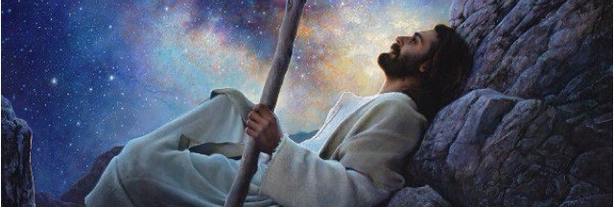
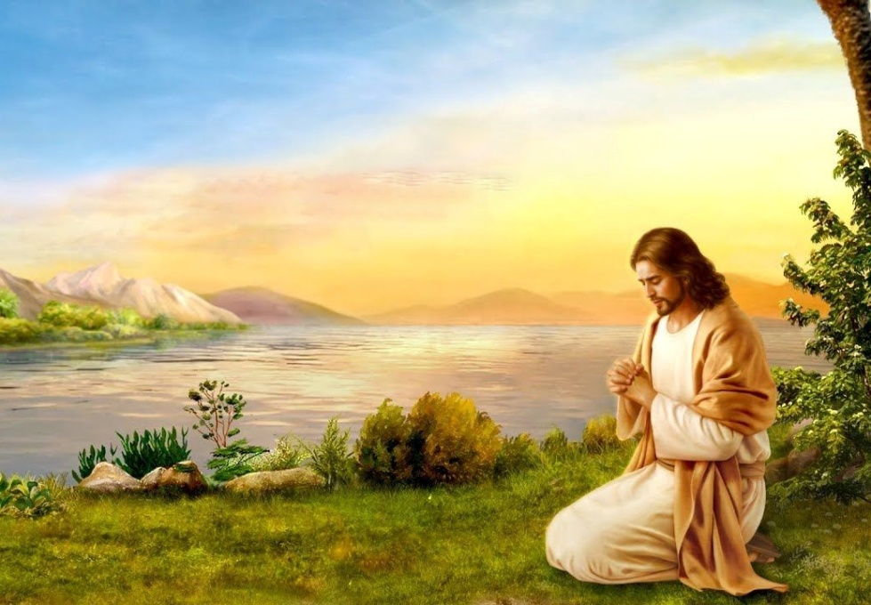
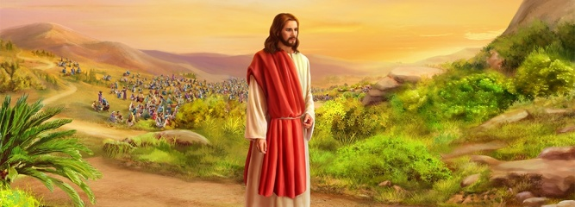
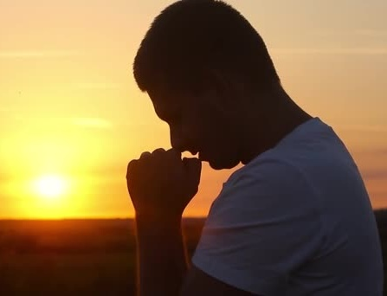
MÓDL SIĘ I GŁOŚ
„A wczesnym rankiem, przed świtem, wstał, wyszedł i udał się na puste miejsce, i tam się modlił” (Marek 1,35)
W niedzielę uczniowie czekali na Jezusa, który miał głosić w mieście. Ale plany Jezusa były inne. Jego słowa i czyny miały przynieść korzyść wielu ludziom (Mk 1:36-39).
Ale Jezus nie działał z własnej inicjatywy. Jak zwykle, najpierw poszedł porozmawiać ze swoim Ojcem, aby ten mógł mu powiedzieć, co ma zrobić tego dnia (Mk 1,35; J 8,28 ).
Jezus każdego dnia szukał Boga w modlitwie i zachęca nas, byśmy Go naśladowali (Mk 6,46; Łk 3,21; 5,16; 9,18; 11,1; 18,1). W szczególnych sytuacjach poświęcał nawet całe noce na modlitwę (Łk 6,12-13; Mt 14,21-23).
Czy nie powinniśmy, tak jak Jezus, codziennie szukać Boga w modlitwie, aby poznać Jego wolę? Czy w wyjątkowych sytuacjach nie szukamy Go szczególnie w modlitwie?

Slide 11
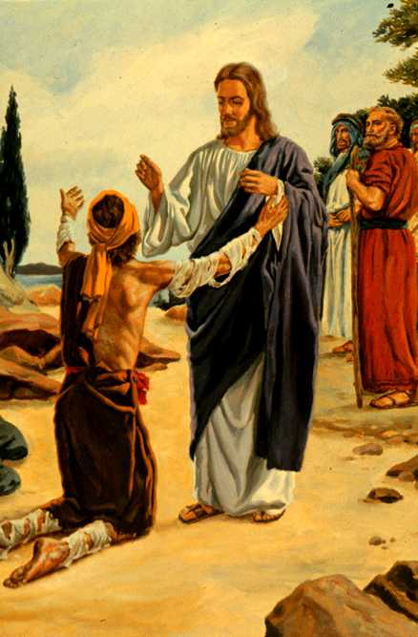
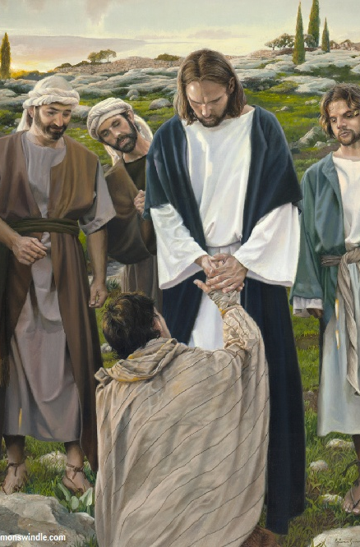
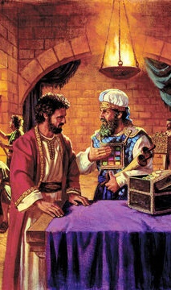
UZDRAWIANIE A PRZESTRZEGANIE PRAWA
„I rzekł mu: Bacz, abyś nikomu nic nie mówił; ale idź, pokaż się kapłanowi i złóż za swoje oczyszczenie ofiarę, jaką nakazał Mojżesz, na świadectwo dla nich” (Marek 1,44)
Trędowaty, odizolowany od wszelkich kontaktów z ludźmi z powodu swojej choroby, ukląkł przed Jezusem błagając o uzdrowienie (Kpł 13,45; Mk 1,40).
Na oczach tłumu Jezus robi coś sprzecznego z prawem: dotyka trędowatego, przez co staje się nieczysty. Ale zamiast przyjąć nieczystość trędowatego, trędowaty otrzymał uzdrowienie Jezusa.
Kiedy przychodzimy do Jezusa z naszymi grzechami i brudem, On nie odejdzie od nas. Da nam przebaczenie i uzdrowienie, czyniąc nas czystymi jak On.
Po uzdrowieniu wydał dwa polecenia w podwójnym wymiarze (Mk 1,44)
Pokaż się kapłanom
Pokazał, że szanuje prawo
Dało to kapłanom możliwość zaakceptowania go jako Mesjasza.
Nie mów nic nikomu
Nie dopuścił do tego, by kapłani byli nastawieni przeciwko trędowatemu
Unikał wzbudzania mesjańskich oczekiwań w tłumach

Slide 12
„Życie Zbawiciela na ziemi nie było łatwe. Ale nigdy nie zmęczył się pracą na rzecz ratowania zagubionych ludzi. Prowadził bezinteresowne życie od swoich narodzin aż do śmierci. Nie starał się być wolny od ciężkiej pracy i męczących podróży. Powiedział, że Syn Człowieczy »nie przyszedł, aby Mu służono, lecz aby służyć i oddać swoje życie dla odkupienia wielu ludzi« Mateusz 20,28. To był jedyny wielki cel Jego życia. Wszystko inne było mniej ważne. Wypełnianie woli Bożej i dokończenie Jego dzieła było dla Niego jak jedzenie i picie. W Jego pracy nie było myśli o sobie.”
EGW (Droga do Chrystusa, s. 77)

